Slide 1
Richtlijn Peritoneale dialyse gerelateerde infecties
Dr. Wieneke Michels
Dr. Alferso Abrahams, Dr. Caroline Douma, Dr. Watske Smit, Dr. David van Hetem

Slide 2
Disclosures
PD adviesraad Fresenius
Speakersfee: Baxter en Fresenius

Slide 4
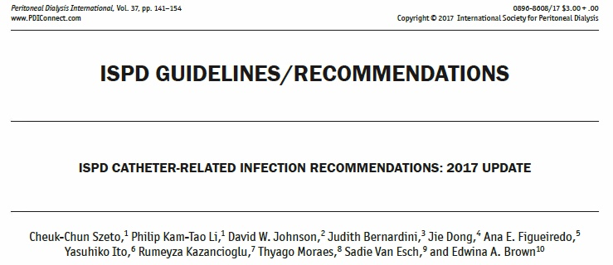
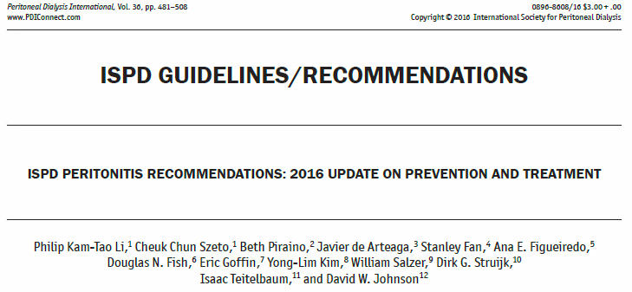
ISPD richtlijnen 2016 - 2017

Slide 5
Belangrijkste aanpassingen
Registratie infecties
Preventie
Huidpoort: verzorging, mupirocine
Dragerschap S.aureus
Secundaire profylaxe
Behandeling
Van 6 naar 2 stroomdiagrammen en 1 tabel

Slide 6
Registratie
Infecties tussen plaatsing PD katheter en start training
Streefaantallen
< 0.5 episodes per patiëntjaar (was 0.67)
≥ 80% vrij van peritonitis in een jaar
< 15% kweek negatieve peritonitiden (was 10%)

Slide 7
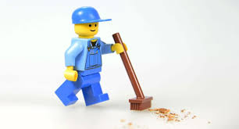
Huidpoort: verzorging
ISPD
We recommend that the exit site be cleansed at least twice weekly and every time after a shower (1C)
NFN
Wij adviseren de huidpoort dagelijks te verzorgen met schone, niet steriele gazen, bij voorkeur na een douche

Slide 8
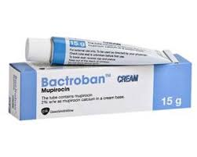
Huidpoort profylactisch antibiotica
ISPD
We recommend daily topical application of antibiotic (mupirocin or gentamicin) cream or ointment to the catheter exit sit (1B)
NFN
Wij adviseren dagelijks mupirocine aan te brengen op de huidpoort
Alternatieven worden besproken in tabel

Slide 9
Dragerschap S.aureus
ISPD
We suggest screening for nasal S.aureus carriage prior to PD catheter insertion (2D)
If nasal carriage of S.aureus is found in PD patients, we suggest treating by topical nasal application of mupirocin (1B)
Notes:
Richtlijn peritonitis: no data exist on the effectiveness of routine screening and eradication of SA nasal carriage before catheter insertion (e.g. by intranasal mupirocin)

Slide 10
Dragerschap S.aureus
ISPD
We suggest screening for nasal S.aureus carriage prior to PD catheter insertion (2D)
If nasal carriage of S.aureus is found in PD patients, we suggest treating by topical nasal application of mupirocin (1B)
“no data exist on the effectiveness of routine screening and eradication of S.aureus nasal carriage before catheter insertion (e.g. by intranasal mupirocin)”

Slide 11
Dragerschap S.aureus
ISPD
We suggest screening for nasal S.aureus carriage prior to PD catheter insertion (2D)
If nasal carriage of S.aureus is found in PD patients, we suggest treating by topical nasal application of mupirocin (1B)
NFN
Indien dragerschap van S.aureus wordt aangetoond, dient deze te worden behandeld middels nasaal mupirocine
Dragerschap van S.aureus hoeft niet routinematig voor elke patiënt in kaart te worden gebracht
Notes:
Richtlijn peritonitis: no data exist on the effectiveness of routine screening and eradication of SA nasal carriage before catheter insertion (e.g. by intranasal mupirocin)

Slide 12
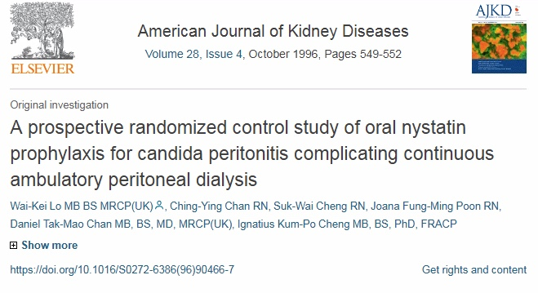
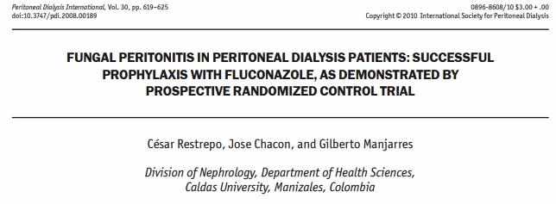
Secundaire preventie “We recommend anti-fungal prophylaxis when PD patients receive antibiotic courses to prevent fungal peritonitis (1B)”
2010

Slide 13
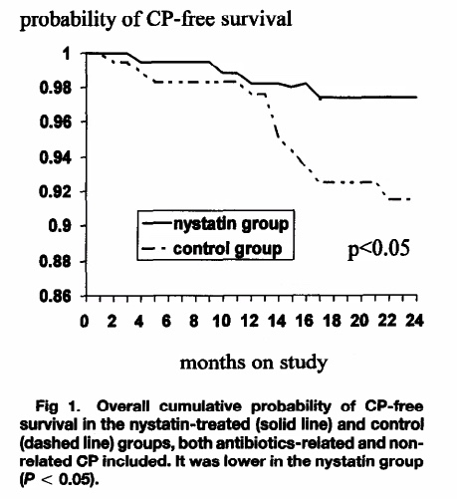
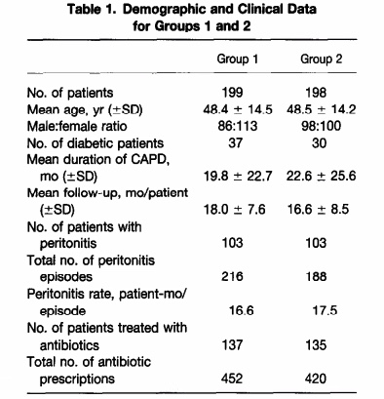
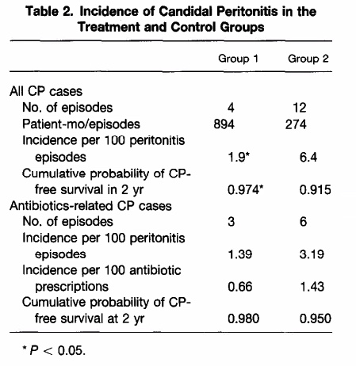
Notes:
199 vs 198 pts, gerandomiseerd obv identiteitsnummer
4dd 500.000 IU nystatine in geval van AB, ingeacht indicatie voor duur AB (+3 bij aminoglycosiden, +7 bij vanco)
AB gerelateerd is <3mnd na afronden AB

Slide 14
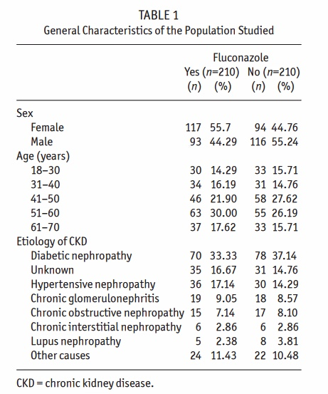
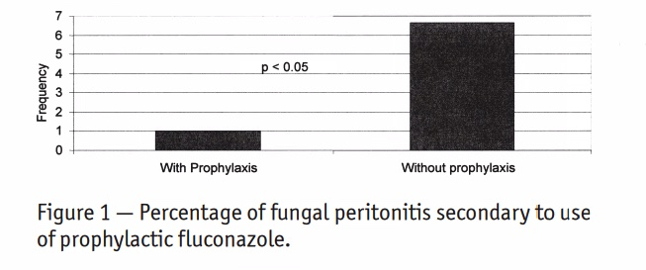
15
3
Notes:
226 pts met 434 peritonitiden
114 pts met 174 ESI/TI => 52 AB
Randomisatie dmv trekken kaartjes uit zak
Fluconazol 200mg/ 48h; episodes van peritonitis of huidpoortinfectie (na 150 dgn opnieuw)
3 vs 15 CP:
AB gerelateerde CP: 30-150 dagen na AB

Slide 15
Richtlijn NFN
Suggestie antifungale profylaxe bij antibioticagebruik in PD patiënten
Voorbeeld: nystatine 4dd 5ml (100.000IE) voor de duur van de antibiotica kuur, bij kuren die langer dan een week duren

Slide 16
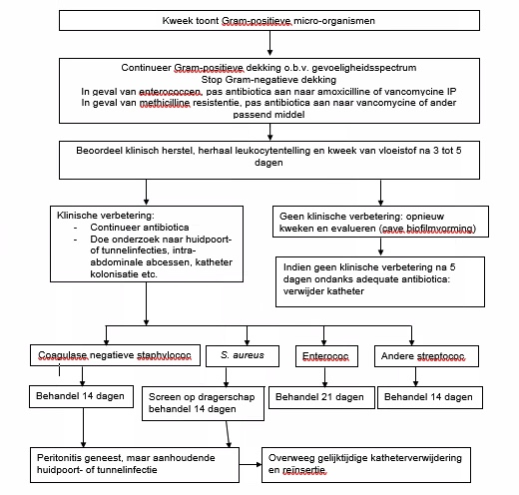
Gram positieve verwekkers

Slide 17
Gram negatieve verwekkers

Slide 18
Kweek negatieve peritonitis
Oorzaak | Klinische aanwijzing | Oplossing
Niet optimale kweekmethode | Hoog of toename in % kweek-negatieve peritonitiden in centrum (doel <15%) | Evalueer kweekmethode met MMB en pas zo nodig aan
Start van antibiotica voor afname kweek | Klinische verbetering. Diagnose per exclusionem | Expectatief
Infectieuze peritonitis met langzaam groeiende of lastig te kweken MOs | Bij herhaling negatieve kweken, onvoldoende verbetering op antibiotica | Overleg met MMB over aanvullende kleuringen, kweken en PCR
Peritoneale inflammatie door intra-abdominale pathologie | Lichamelijk onderzoek => beeldvorming | Afhankelijk van oorzaak
Steriele/aseptische/chemische/allergische peritonitis door contaminatie van PD vloeistof met peptidoglycanen, endotoxines of medicatie | Clustering van kweek-negatieve peritonitiden | Tijdelijk stoppen met gebruik van verdachte PD vloeistof of medicament

Slide 19
Samenvatting/Conclusie wat is nieuw?
Registratie infecties
Infecties tussen plaatsing PD katheter en start training
Streefaantallen
Preventie
Huidpoort
dagelijks verzorgen bij voorkeur na douche
Dagelijks mupirocine op de huidpoort
Dragerschap S.aureus hoeft niet routinematig voor elke patiënt in kaart te worden gebracht, wel behandelen
Secundaire profylaxe: suggestie tot antifungale profylaxe bij gebruik antibiotica

